Slide 1
Windenergie in Niedernhausen
Bürgerforum Energiewende Hessen

Slide 2
LEA LandesEnergieAgentur Hessen
Ansprechpartnerin und Koordinationsstelle
Privatpersonen
Hauptauftraggeber
Hessisches Ministerium für Wirtschaft, Energie, Verkehr und Wohnen (HMWEVW)
Kommunen
Hessisches Ministerium für Umwelt, Klimaschutz, Landwirtschaft und Verbraucherschutz (HMUKLV)
& weitere Auftraggeber
Unternehmen
Einzelmaßnahmen koordinieren, implementieren und umsetzen
Ziele des Klimaschutzes und der Energiewende in Hessen

Slide 3
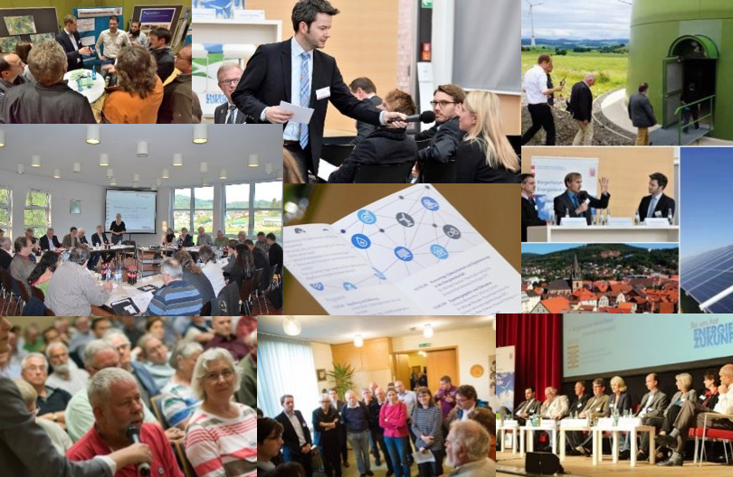
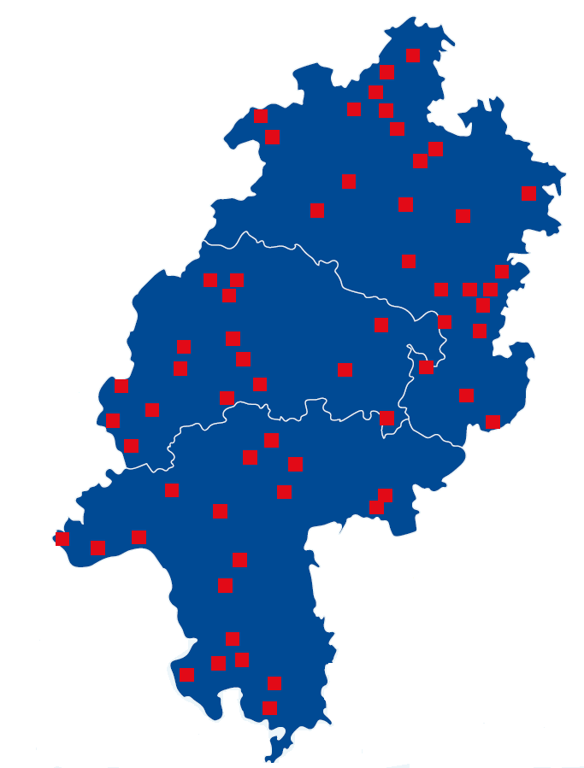
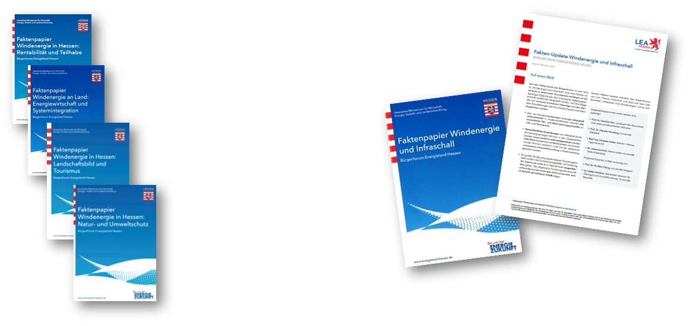
Energiewende in Hessen
Was macht das Bürgerforum?
Informationsklärung und Experten-Befragungen
Beratung und Energie-Coaching von Kommunen
Öffentlichkeitsarbeit und Dialogmoderation vor Ort

Slide 4
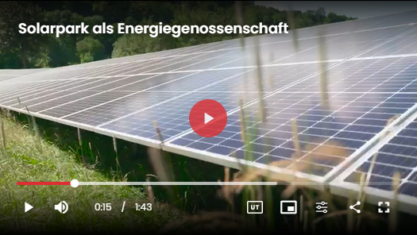
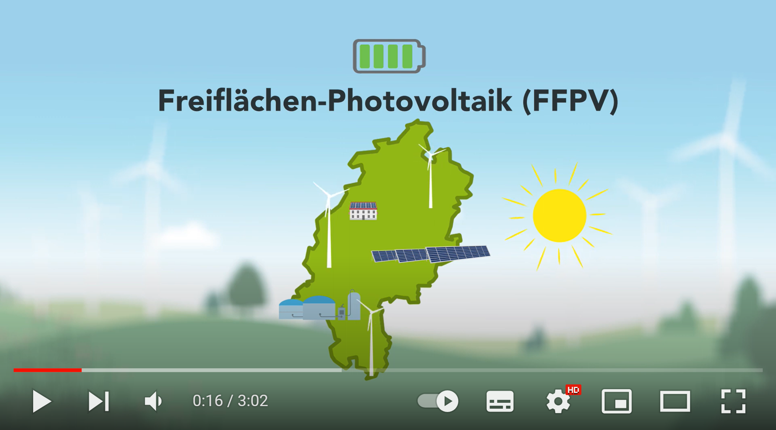
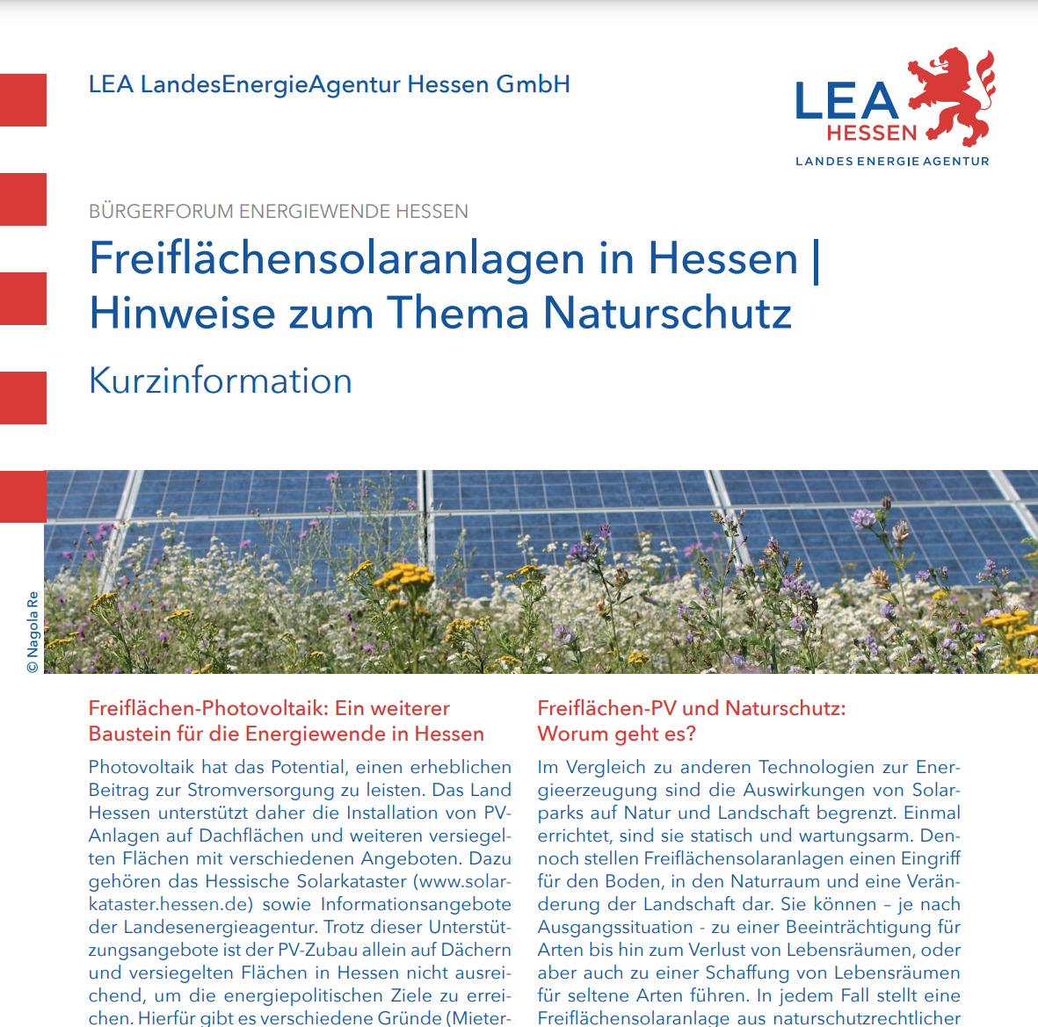
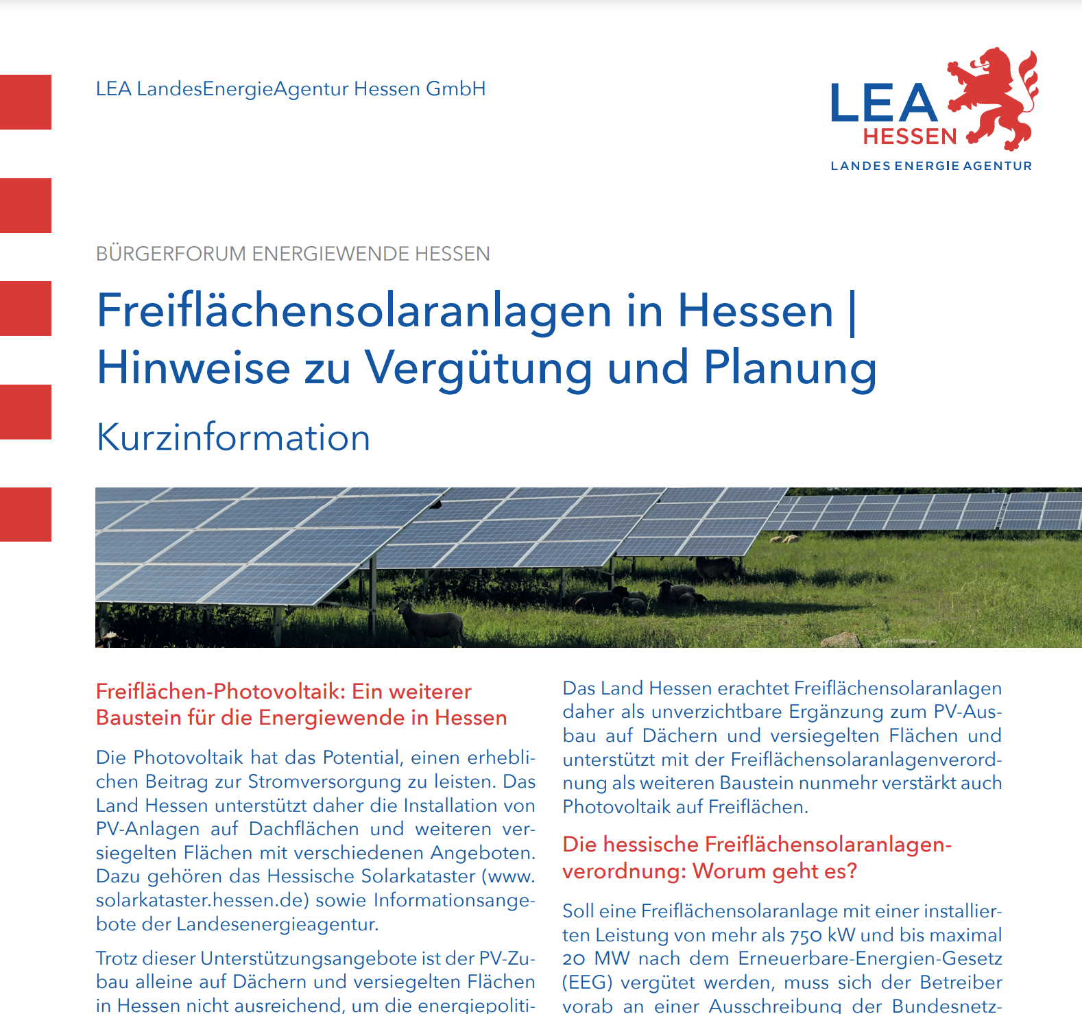
Informationen rund um Wind & Solar
Broschüren, Filme, Toolbox für Kommunen
buergerforum.lea-hessen.de &
toolbox.lea-hessen.de

Slide 5
Ausgangslage
Klimaneutralität in Hessen bis 2045: Strom- und Wärmeversorgung v.a. durch Wind und PV
Wind: (bislang) ca. 2 % der Landesfläche als Wind-VRG (Ziel 2,2%)
PV: 1% der Landesfläche zur Nutzung für Photovoltaik (Gebäude und Freiflächen)
Energetisch: Deutschland importiert seit Jahrzehnten 70% seiner Energie (Kohle, Gas, Uran, Öl) Hessen importiert 54% seines Stroms aus anderen (Bundes-)Ländern
Finanziell: Gas- und Öl-Importe kosteten 2022 130 Mrd. Euro
Notes:
Aktuell importiert Hessen noch ca. 50% des Stroms

Slide 6
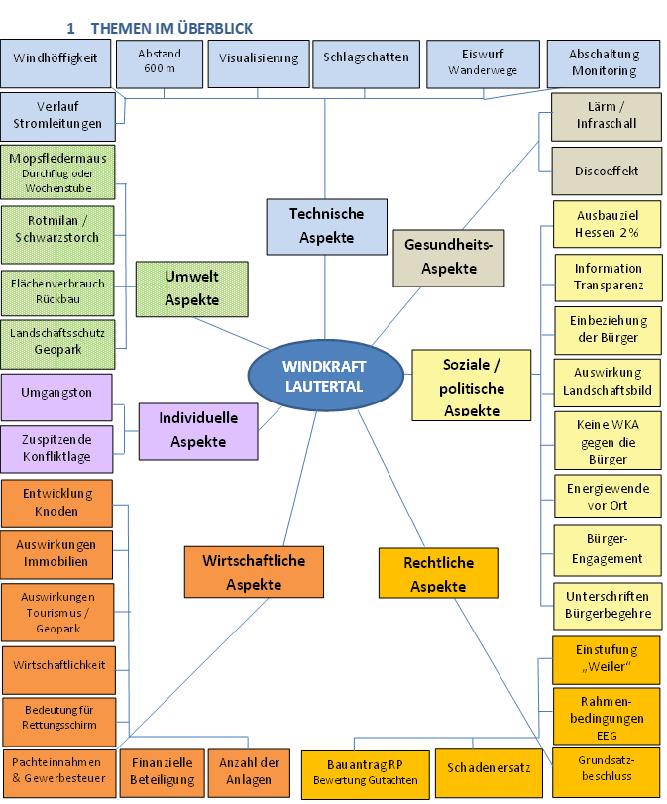
Windenergie – ein gesellschaftlicher Abwägungsprozess
Umweltaspekte
Wirtschaftliche Aspekte
Rechtliche Aspekte
Soziale / politische Aspekte
Gesundheitsaspekte
Im Vergleich zu:
Kohle, Gas, Diesel und Abgasen
- und deren (Umwelt-)Kosten
Wind-energie

Slide 7
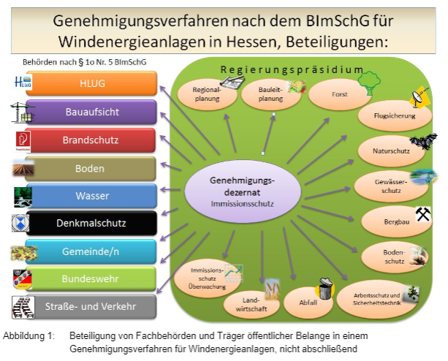
Umfassende Prüfung im Sternverfahren

Slide 8
Kosten & Nutzen-Abwägung vor Ort – ehrlich diskutieren
KOSTEN
Landschaftsbild
Eingriff in Natur & Wald
Schall & Schatten
Verteilungsungerechtigkeit?
Kosten im Stromsystem?
NUTZEN
Spart fossile Brennstoffe ein
Geld für Energie bleibt vor Ort
Kann Unternehmen mit grüner Energie versorgen (Jobs)
Einnahmen für BürgerInnen und Kommunen?
Notes:
Aktuell importiert Hessen noch ca. 50% des Stroms

Slide 9
Kommunikationsgrundsätze
Gleiche Bewertungsmaßstäbe anwenden
Probleme und Grenzen diskutieren und benennen
Es gibt keinen Anspruch an Perfektion: Bewertungsmaßstäbe für Windenergie können aus staatlicher Sicht keine anderen sein als gegenüber Autoverkehr, Gewerbe, Bau und Forstwirtschaft
Nicht einseitig und mit Ausreißern (Anekdoten) und Grenzfällen argumentieren
Polarisierung vermeiden: es gibt keine „Teams“, es gibt verschiedene Lösungsansätze für Probleme (Energie, Klima)
Relevant sind jedoch Faktoren Zeit und Energie (zur Sicherung der Versorgung) – und Umweltwirkungen (volkswirtschaftliche Kosten)

Slide 10
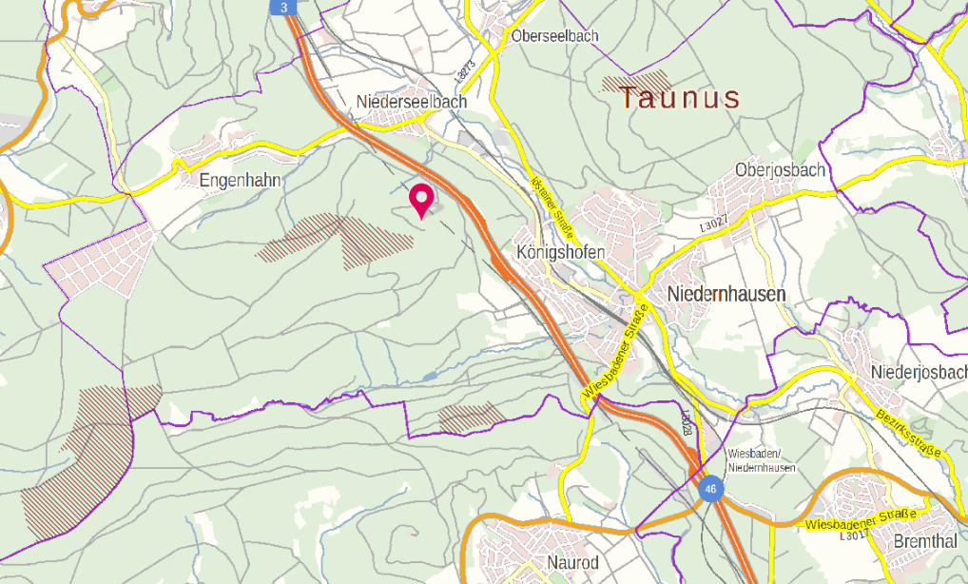
Wind-Vorangebiete in Niedernhausen
VRG 2-359
„Hohler Stein“
VRG 2-384a
„Hohe Kanzel“
VRG 2-384
VRG 2-385
„Hanberg“
Notes:
Aktuell importiert Hessen noch ca. 50% des Stroms

Slide 11
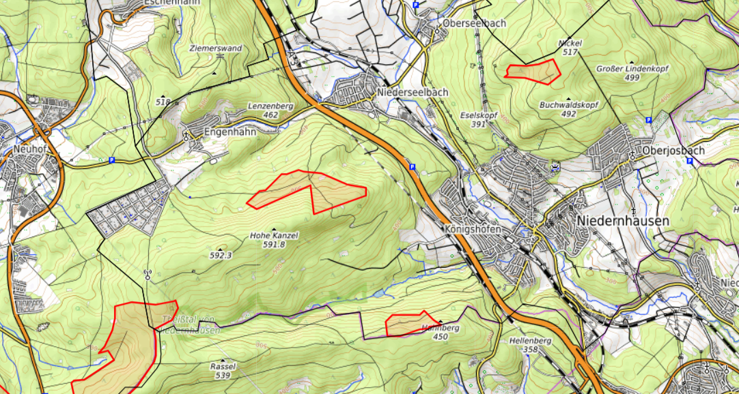
Wind-Vorangebiete in Niedernhausen
Notes:
Aktuell importiert Hessen noch ca. 50% des Stroms

Slide 12
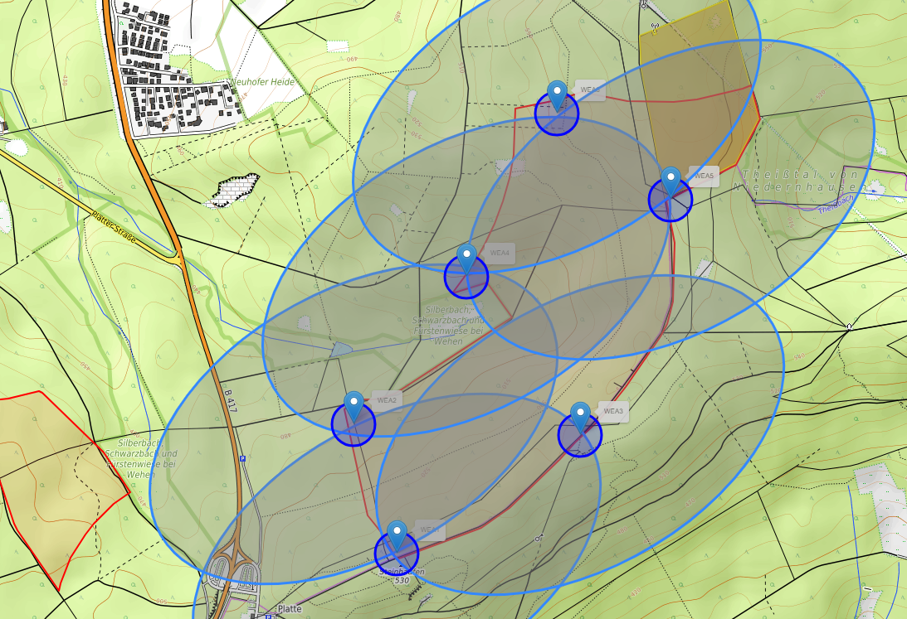
Wind-Vorangebiete in Niedernhausen VRG 2-384
VRG 2-384
Notes:
Aktuell importiert Hessen noch ca. 50% des Stroms

Slide 13
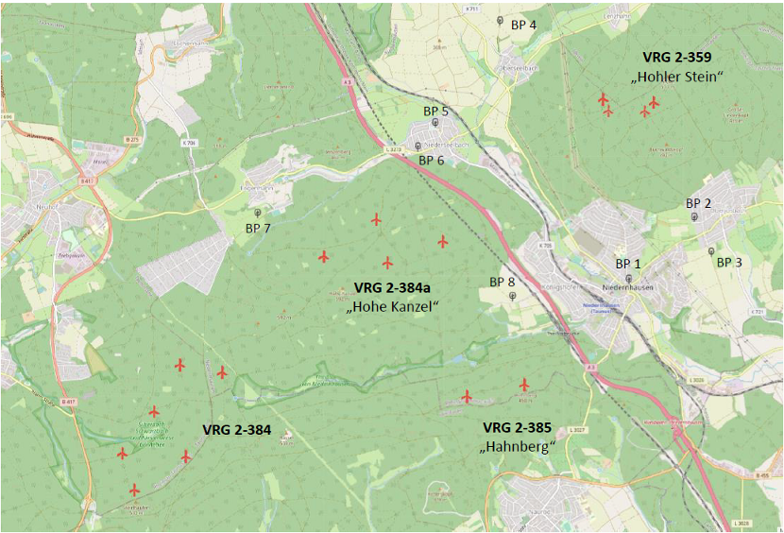
Visualisierungen in Niedernhausen
Notes:
Aktuell importiert Hessen noch ca. 50% des Stroms

Slide 14
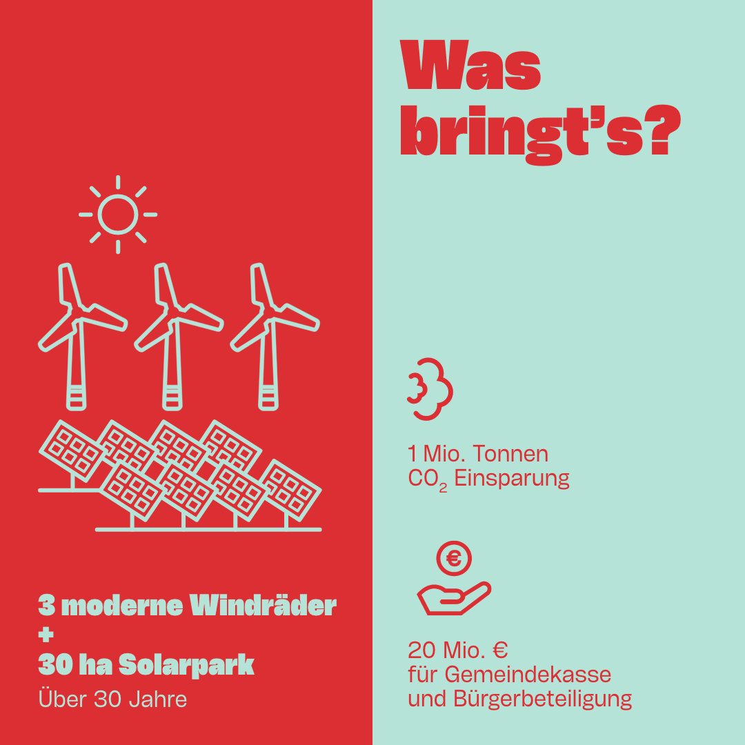
Einnahmen durch Erneuerbare
Chance und Risiko zugleich
Verteilungsungerechtigkeit oft Grund für stellvertretende
Konflikte
Aufgabe der Projektbeteiligten, finanzielle Beteiligung als Chance zum Dialog zu sehen

Slide 15
Einnahmen kommunaler Flächeneigentümerinnen
Fiktive Beispielrechnung: 3 Windanlagen auf eigenen Flächen Stromertrag pro Jahr 40 Mio kWh
Pachteinnahmen (steuerfrei), anteilig am Ertrag (Umsatz) pro Jahr (z.B. 15%): pro Jahr ca. 400.000 – 500.000 Euro = ~10 Mio Euro
Kommunalabgabe §6 EEG (aus EEG-Topf), je nach Flächenanteil im Umkreis von 2,5km z.B. 40.000 Euro p.a. (fiktiv: 50% Flächenanteil) = ~ 1 Mio Euro
Gewerbesteuer zwischen 17.-25. Jahr = ~ 2,5 Mio
Optional: kommunale finanzielle Beteiligung am Windpark (und weitere Beteiligte wie z.B. Bürgergenossenschaften oder Bürger direkt) Bei kommunaler Beteiligung von z.B. 30% weitere (zu versteuernde) Gewinne in Höhe von ~5 Mio Euro möglich

Slide 16
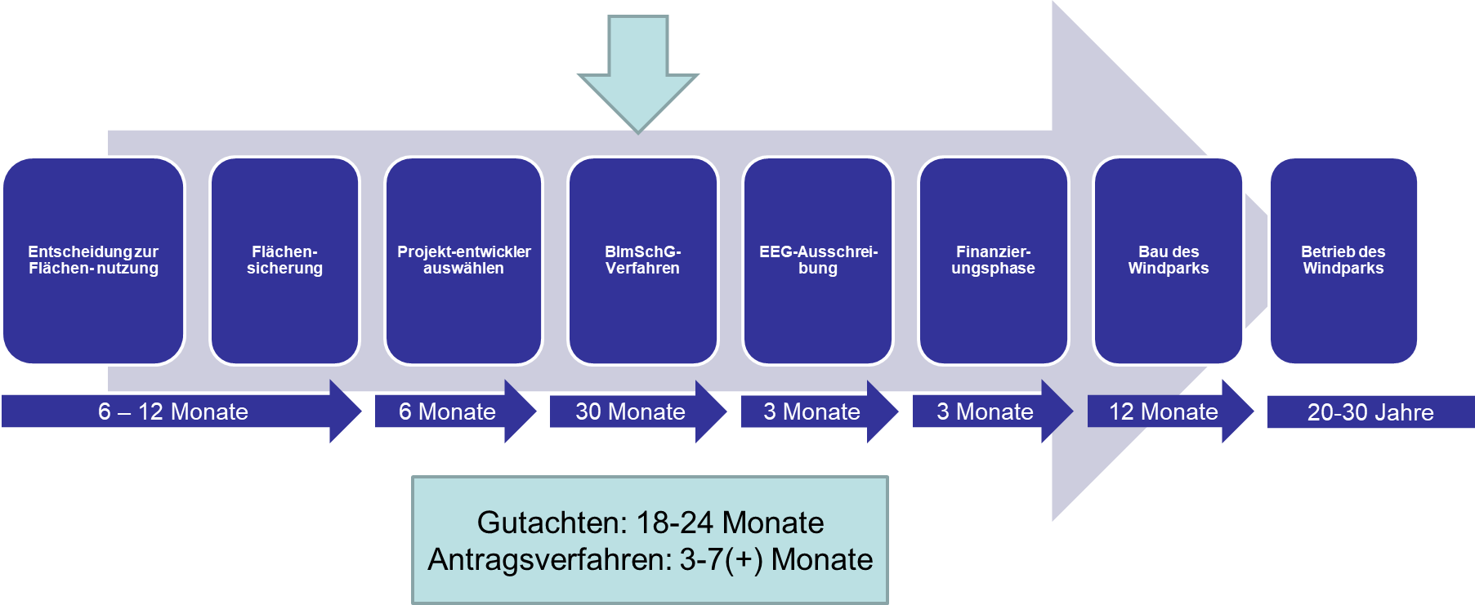
Der Gesamtprozess Windpark

